Slide 2
„Havarijní“ novela Vodního Zákona
Mgr. Martin Pták
Mgr. Martin Udatný, Ph.D.
Odbor ochrany vod Ministerstvo životního prostředí
Setkání s vodoprávními úřady Tábor 23. – 25. 10. 2023

Slide 3
Havarijní novela vodního zákona – důvody předložení
Zákon č. 254/2001 o vodách a o změně některých zákonů (vodní zákon), ve znění pozdějších předpisů
komplexní reakce na dosavadní zkušenosti z praxe ve vztahu k řešení havárií
preventivní prvky (zavedení Registru výpustí ze zdrojů znečištění, možnost schvalování provozních řádů, kontinuální monitoring, zvýšení sankcí)
reaktivní prvky (zpřesnění kompetencí při zmáhání havárie)
nedostatečné určení kompetencí projevilo v případě havárie na řece Bečvě, (září 2020) a při níž bylo zasaženo rozsáhlé území vodního toku Bečvy a současně území několika obcí (ORP) jakož i území dvou krajů (Zlínského a Olomouckého kraje)
MŽP zřídilo pracovní skupinu pro přípravu novely již v roce 2020 (MŽP, MZe, ČIŽP, SPP, MV – GŘ HZS ČR, VPÚ – ORP i KÚ)

Slide 4
Havarijní novela vodního zákona – legislativní proces
1. kolo MPŘ (1.4. – 3.5.2021)
kolo MPŘ (3.5. – 31.5.2022)
kolo MPŘ (3.2. – 17.2.2023)
návrh havarijní novely schválen Vládou ČR 27.9.2023
zaregistrován Poslaneckou sněmovnou Parlamentu ČR 18.10.2023
nová prováděcí vyhláška MŽP a MZe (Registr výpustí)
novela nařízení vlády č. 401/2015 Sb. o ukazatelích a hodnotách přípustného znečištění povrchových vod a odpadních vod, náležitostech povolení k vypouštění odpadních vod do vod povrchových a do kanalizací a o citlivých oblastech, ve znění pozdějších předpisů
novela havarijní vyhlášky č. 450/2005 Sb. o náležitostech nakládání se závadnými látkami a náležitostech havarijního plánu, způsobu a rozsahu hlášení havárií, jejich zneškodňování a odstraňování jejich škodlivých následků, ve znění pozdějších předpisů
Předpokládané nabytí účinnosti 2024
Část upravující schvalování provozních řádů od 1.7.2024 (souvislost se zákonem č. 284/2021 Sb.)
Část upravující povinnost provádění kontinuální měření vypouštěných OV 2 roky po vyhlášení zákona

Slide 5
Havarijní novela vodního zákona – hlavní změny
Činnosti při havárii
zpřesnění pojmu havárie
upřesnění ohlašovací povinnosti při havárii,
řízení záchranných a likvidačních prací při havárii přísluší Hasičskému záchrannému sboru ČR
řízení prací při zneškodňování havárie přísluší vodoprávnímu úřadu příslušnému podle místa havárie
rozlišení šetření příčin havárie a likvidaci jejích následků (tj. řízení prací při jejím zneškodňování)
Definice místa havárií s stanovení příslušnosti VPÚ (ORP i KÚ) pokud havárie přesáhne správní obvod ORP/kraje
Posílení havarijní prevence
zavedení povinnosti kontinuálního měření vypouštěných odpadních vod podle jejich kvalitativního složení
zavedení Registru výpustí ze zdrojů znečištění
znovu zavádí možnost schvalování provozních řádů u vybraných vodních děl vodoprávními úřady
úprava a navýšení sankčních ustanovení za protiprávní jednání, která může vést ke vzniku havárie

Slide 6
Upřesnění povinností při havárii 1
Havárie by měla být ohlášena pouze HZS ČR, který o ní informuje dále (VPÚ, ČIŽP, SPP a Policii ČR)
příslušnost VPÚ je stanovena podle místa havárie (místo vzniku havárie nebo, není-li místo vzniku havárie známo, místo, kde byla havárie poprvé zjištěna)
HZS ČR provádí prvotní zásah za účelem provedení záchranných a likvidačních prací v rozsahu zákona o IZS, v rozsahu tohoto zákona řídí provádění záchranných a likvidačních prací, i když není přítomen vodoprávní úřad
Řízení prací při zneškodňování havárie přísluší vodoprávnímu úřadu (příslušnému podle místa havárie)
Pro efektivní zvládání havárie se předpokládá, že se zástupce vodoprávního úřadu dostaví na místo havárie neprodleně po vyrozumění ze strany HZS ČR, pokud to není možné HZS ČR v rozsahu své věcné působnosti s ostatními subjekty podílejícími se na řešení havárie
Záchranné a likvidační práce jsou definovány zákoně o IZS;
činnosti k odvrácení nebo omezení bezprostředního působení rizik vzniklých mimořádnou událostí, zejména ve vztahu k ohrožení života, zdraví, majetku nebo životního prostředí, a vedoucí k přerušení jejich příčin

Slide 7
Upřesnění povinností při havárii 2
šetření příčin havárie přísluší vodoprávnímu úřadu příslušnému podle místa havárie
povinnost odebrat vzorky havárií zasažené povrchové nebo podzemní vody včetně příslušných vzorků sedimentů a živých organismů a vypouštěných odpadních vod v havárii zasaženém území má SPP (rovněž odpovídá za jejich bezodkladné předání laboratoři)
není vyloučena možnost jiných subjektů podílejících se na zmáhání havárie (Hasičský záchranný sbor ČR, vodoprávní úřad, ČIŽP, Policie ČR) odebírat vzorky
VPÚ příslušný podle místa havárie si může za účelem šetření havárie vyžádat spolupráci ČIŽP, správce povodí, Policie České republiky, Vojenské policie a dalších VPÚ, jejichž správní obvody byly či mohou být havárií zasaženy
stanovuje se povinnost ČIŽP, správce povodí, Policie ČR, Vojenské policie a VPÚ, jejichž správní obvody mohou být havárií zasaženy, spolupracovat při řízení prací při zneškodňování havárie a při šetření příčin havárie, jsou-li k tomu byly vyzvány HZS ČR nebo příslušným VPÚ
nově je navržena možnost ČIŽP převzít od vodoprávního úřadu řízení prací při zneškodňování havárie a šetření příčin havárie, jde-li o havárii, kterou lze řešit jen s použitím mimořádných odborných znalostí
podrobnosti stanoví novela havarijní vyhlášky č. 450/2005 Sb., ve znění pozdějších předpisů

Slide 8
Určení příslušnosti krajského úřadu
návrh nově definuje kritéria pro určení místní příslušnosti VPÚ na úrovni kraje
kritéria se netýkají pouze havárií, ale všech mimořádných situací (např. nedostatku vody)
havárie, která přesáhne území správního obvodu obce s rozšířenou působností, se bude vždy považovat za mimořádnou situaci a nastoupí tak působnost VPÚ na úrovni kraje.
při havárii, která přesáhne území správního obvodu jednoho kraje, činí opatření ten z krajských úřadů, v jehož správním obvodu mimořádná situace vznikla nebo, není-li známo místo vzniku mimořádné situace, pak činí opatření ten z krajských úřadů, jehož správní obvod je mimořádnou situací nejvíce zasažen.
krajským úřadům, jejichž obvod byl havárií rovněž zasažen, se stanovuje povinnost spolupracovat s krajským úřadem, který činí opatření. Dále se pro případy havárií (nikoli v případě jiných mimořádných situací) stanovuje, že krajský úřad činí opatření (§ 41 a 42) a s krajským úřadem, který činí tato opatření, spolupracuje krajský úřad, jehož správní obvod byl havárií zasažen.
V případě havárie, která bude mimořádnou událostí ve smyslu zákona o IZS, VPÚ (ORP/KÚ) bude poskytovat součinnost a spolupracovat s HZS ČR, kterému v případě mimořádné události bude příslušet řízení záchranných a likvidačních prací.

Slide 9
Prevence havárií 1 - Registr výpustí
návrh zavedení elektronické evidence všech výpustí ze zdrojů znečištění do vod povrchových
existují zdroje znečištění a výpusti, které mohou způsobit havárii a není k nim vydáno příslušné povolení k nakládání s vodami
objekty vznikly před mnoha lety (povolení je již neplatné nebo chybí)
u řady výpustí není známa zdrojová oblast odváděných vod (nezdokumentované kanalizační systémy - dešťové kanalizace nebo areálové kanalizace bez dostatečné dokumentace)
správcem Registru bude MŽP prostřednictvím VÚV TGM, v.v.i.
registr bude otevřený IS pro VPÚ, SPP (SVT), ČIŽP, HZS ČR, Policii ČR a Vojenskou policii
Časový harmonogram
1. etapa – přechod dat z ISVS VODA + mapování celkem 10 km úseků v okolí výpustí ze zařízení spadajících pod režim zákona o IPPC, do 31.12.2025
2. etapa - mapování významných vodních toků (délka 16 326 km) do 31. 12. 2029
3 .etapa – mapování výpustí v rozsahu všech (drobných) toků s délkou 86 553 k
podrobnosti stanoví společná prováděcí vyhláška MŽP a MZe

Slide 10
Prevence havárií 2 - kontinuální měření vypouštěných odpadních vod
měření vybraných kvalitativních parametrů (zejména pH, elektrická konduktivita, redoxní potenciál, zákal vody) vypouštěných odpadních vod, kdy zjišťování a zaznamenávání výsledků měření probíhá v krátkých časových intervalech, (řádově sekundy až jednotky minut)
zavedení této kontinuálního měření je nezbytné pro prevenci významných havárií na vodních tocích
týká vybraných znečišťovatelů (z hlediska složení jimi produkovaných a vypouštěných odpadních vod)
odpadní vody s obsahem zvláště nebezpečných závadných látek prioritních nebezpečných látek nebo vybraných nebezpečných závadných látek (kyanidy, sloučeniny těžkých kovů a metaloidů)
vybrané okruhy látek jsou akutně toxické pro vodní prostředí a mohou způsobit závažnou havárii
při nastavování podmínek kontinuálního měření, bude přihlíženo k používané technologii čištění odpadních vod a ke stávajícímu způsobu zabezpečení tohoto procesu nebo k množství a druhu používaných závadných látek v zařízení
Návrh zákona záměrně zakládá pouze obecnou povinnost provádění kontinuálního monitoringu pro vybrané znečišťovatele
podrobnosti budou stanoveny v prováděcím nařízení vlády č. 401/2015 Sb., které bude obsahovat, seznam závadných látek, náležitosti a způsob provádění KM vypouštěných OV, způsob určení a stanovení ukazatelů KM, náležitosti technických prostředků KM OV, povinnosti záznamu, vyhodnocování (interpretace) a uchovávání výsledků KM OV

Slide 11
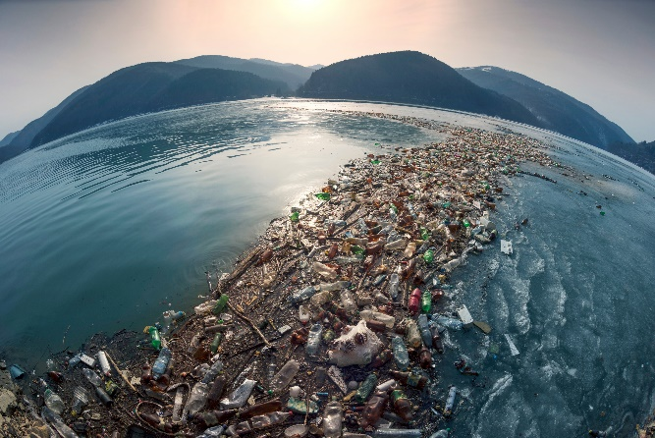
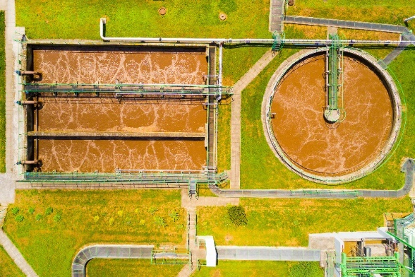
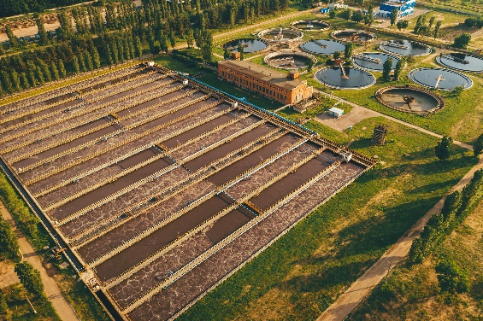
Prevence havárií 3 - navýšení sankcí za protiprávní jednání (vybrané přestupky)
Navýšení sankcí převážně u právnických osob a podnikajících fyzických osob, kde je větší riziko způsobení havárie protiprávním jednáním
Nový přestupek - vypuštění odpadní vody s obsahem zvlášť nebezpečných závadných látek nebo nebezpečných závadných látek do vod povrchových bez povolení nebo v rozporu s ním, nebo do vod podzemních (týká se i vypuštění těchto látek do vod povrchových nebo podzemních) s výší sankce do 25 000 000 Kč
Nové přestupky v souvislosti s prováděním kontinuálního měření;
neprovádění kontinuálního měření vypouštěných odpadních vod s výší sankce do 5 000 000 Kč
nakládání s odpadními vodami v rozporu s povolením, způsobení havárie a neprovádění kontinuálního měření (přičemž tato povinnost uložena byla) s výší sankce do 50 000 000 Kč.
Navýšení sankcí při nakládání se závadnými látkami v rozporu s vodním zákonem až na částku 25 000 000 Kč
Nová skutková podstata přestupku – způsobení havárie (nejedná se o havárii způsobenou únikem provozních kapalin po dopravní nehodě na pozemní komunikaci) se sankcí do 1 000 000 Kč

Slide 12

Děkuji za pozornost !
martin.ptak@mzp.cz
martin.udatny@mzp.cz

